Slide 1
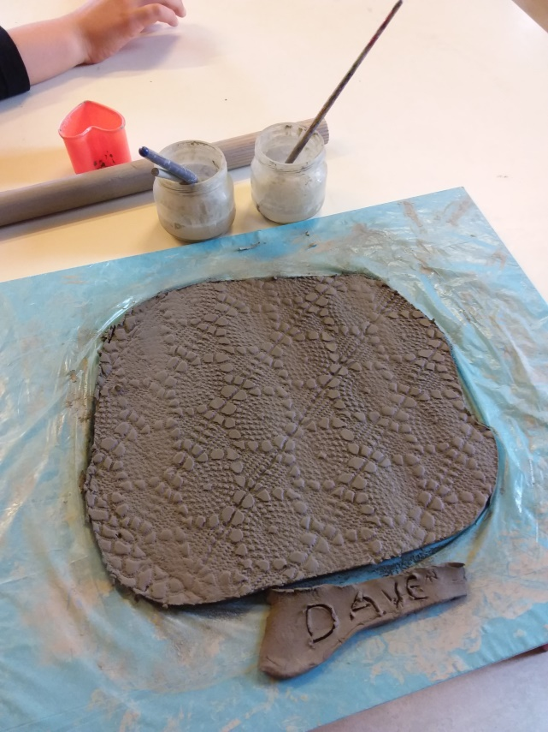
LABORATORIO DI CRETA
Inventiamo delle cornici portafotografie
Alunni della terza B
Sant’Agostino
A.S. 2019/2020

Slide 2
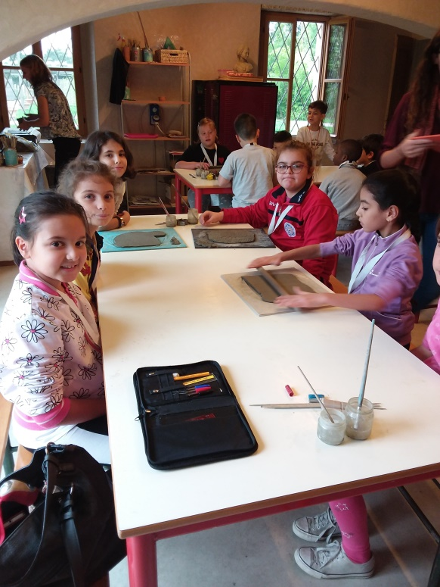
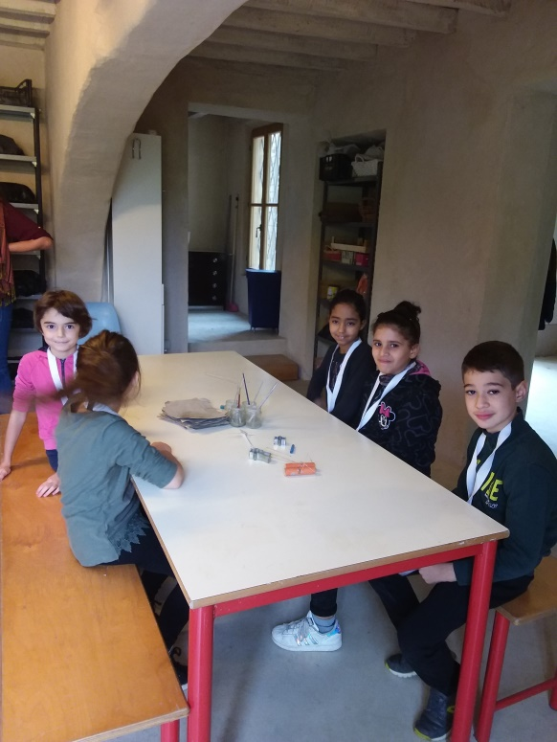
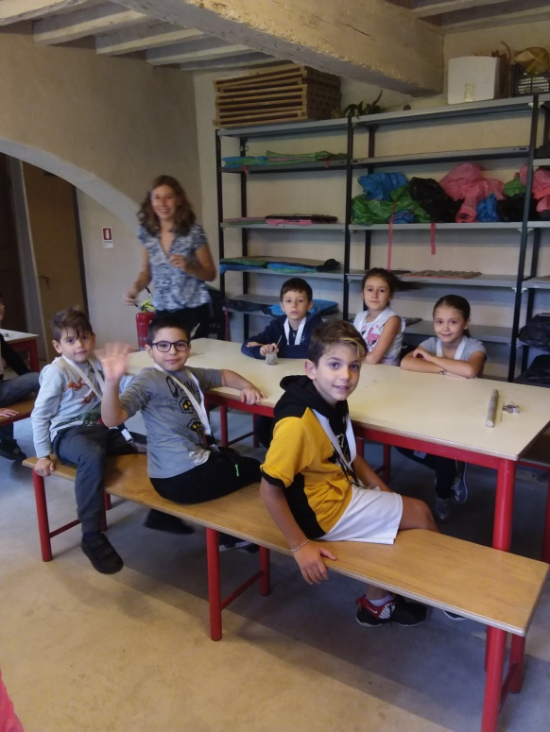
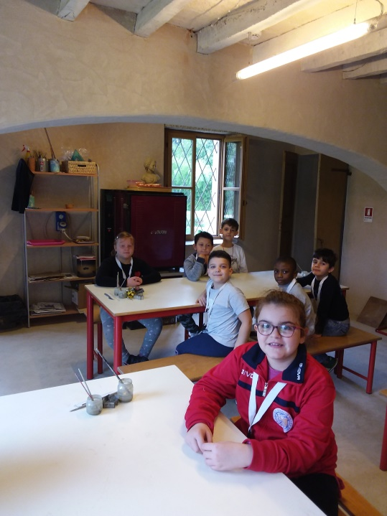
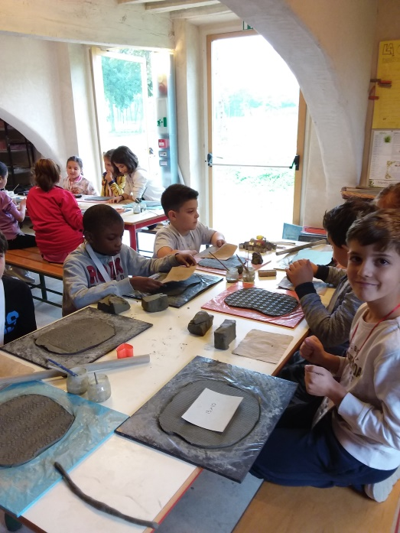
Tutti nel laboratorio

Slide 3
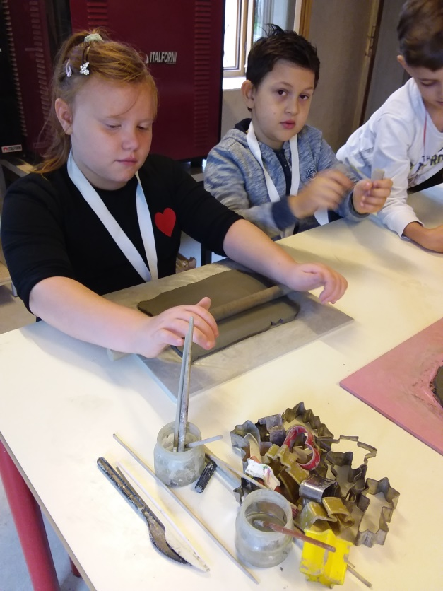
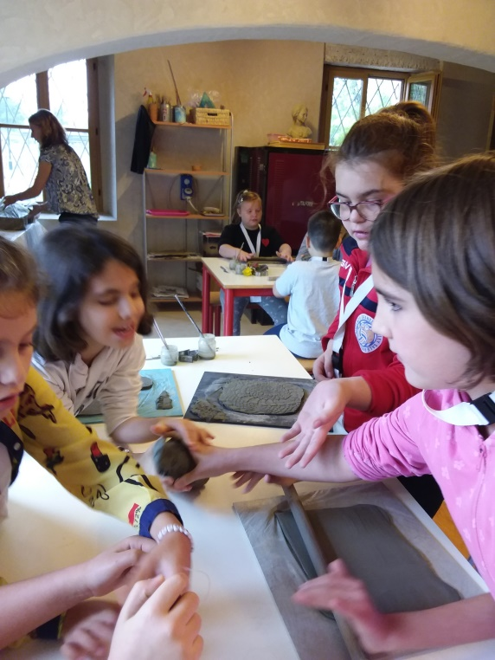
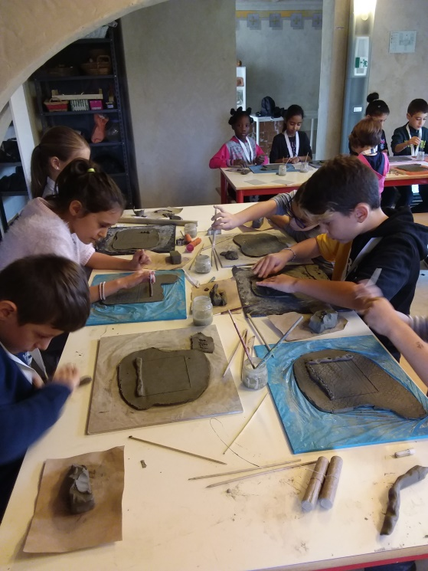
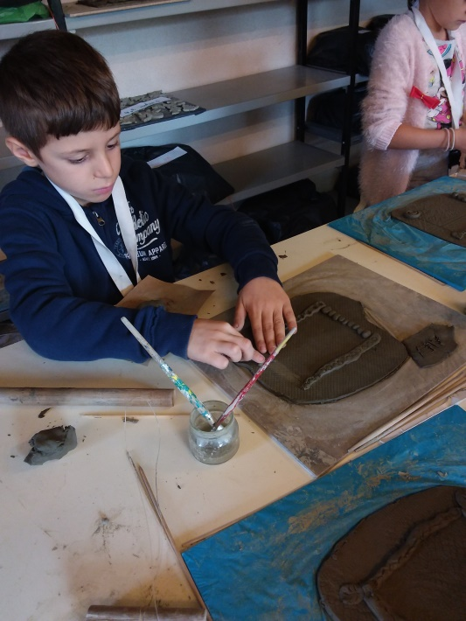
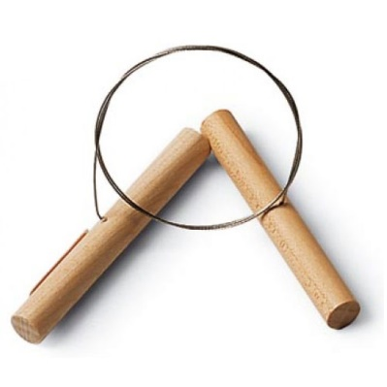
I nostri attrezzi per dare forme alla nostra fantasia !

Slide 4
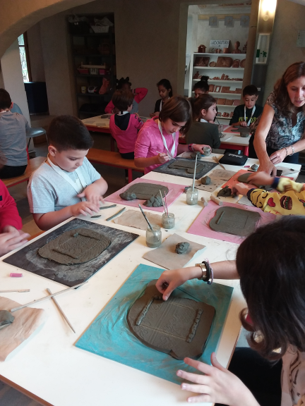


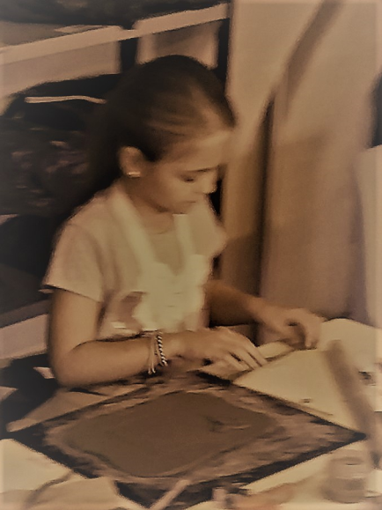
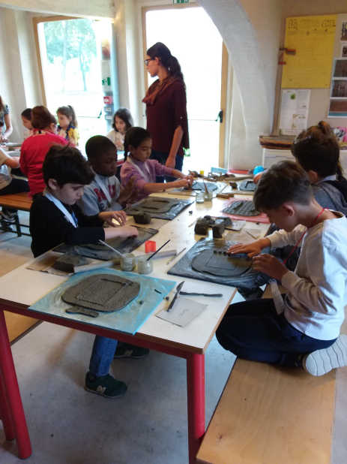
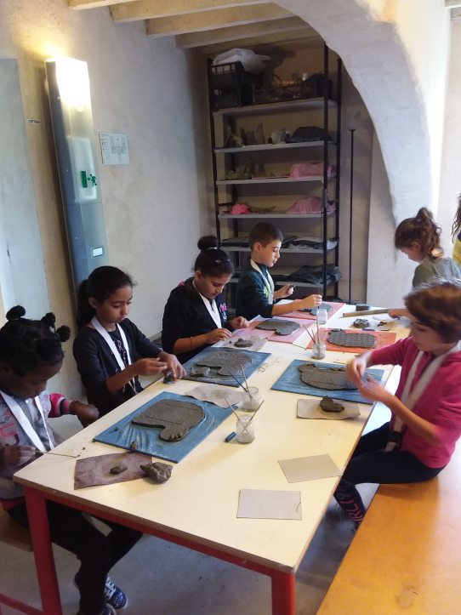
Tutti al lavoro con molto interesse

Slide 5
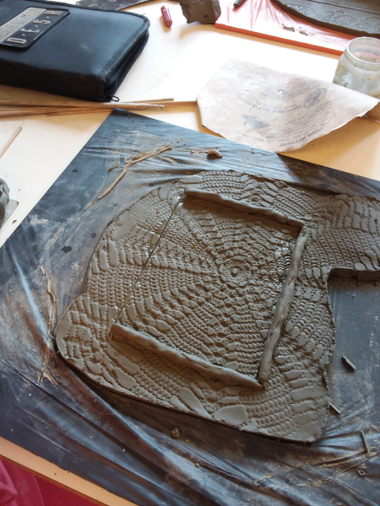
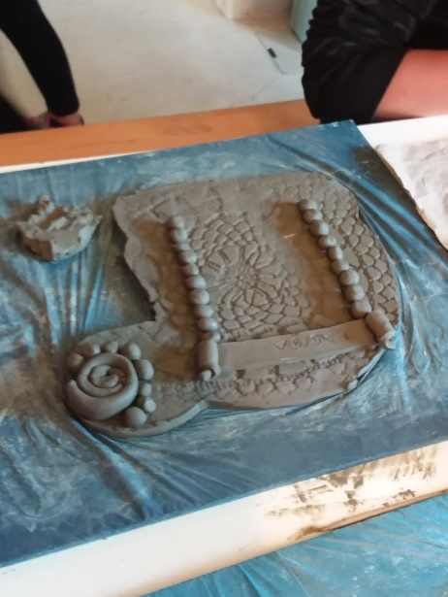
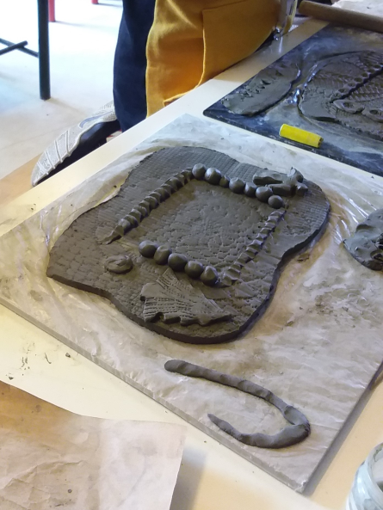
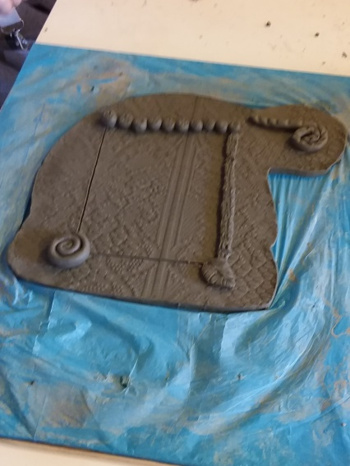
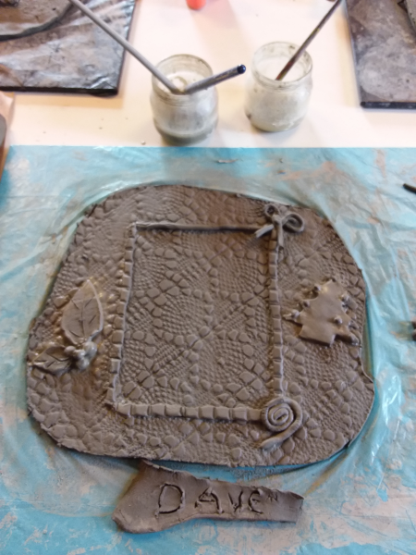
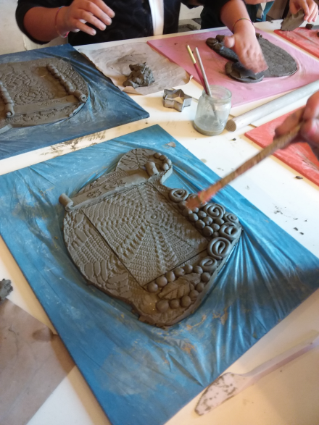
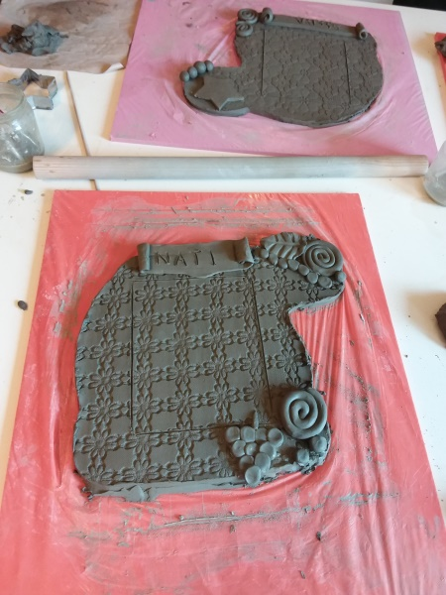
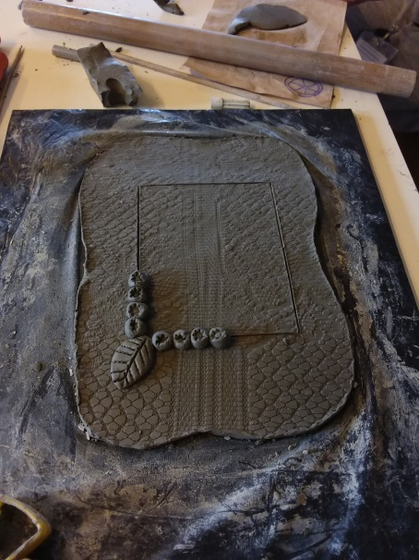
I nostri lavori di argilla cruda sono pronti per essere messi in cottura

Slide 6

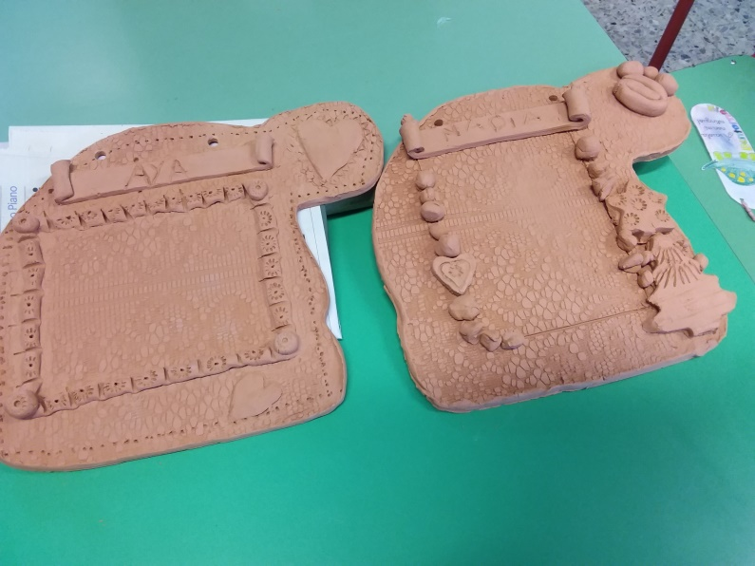
L’argilla è un materiale con caratteristiche che la rendono molto adatta ad essere utilizzata dai bambini. E’ facilmente spalmabile, permette delle correzioni in corso di lavorazione, consente di osservare da vicino la trasformazione dell’argilla cruda che con la cottura diventa terracotta e assume una diversa consistenza e colore
argilla
cruda
terracotta

Slide 7
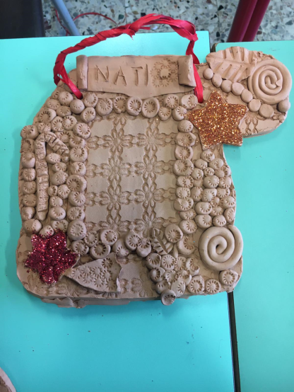
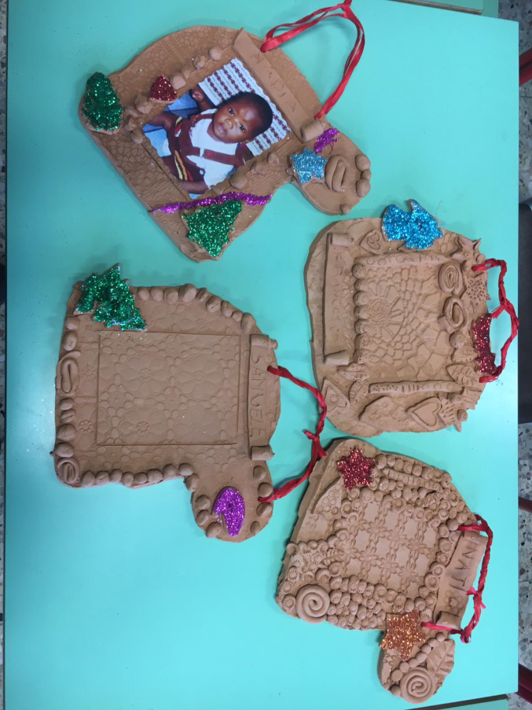
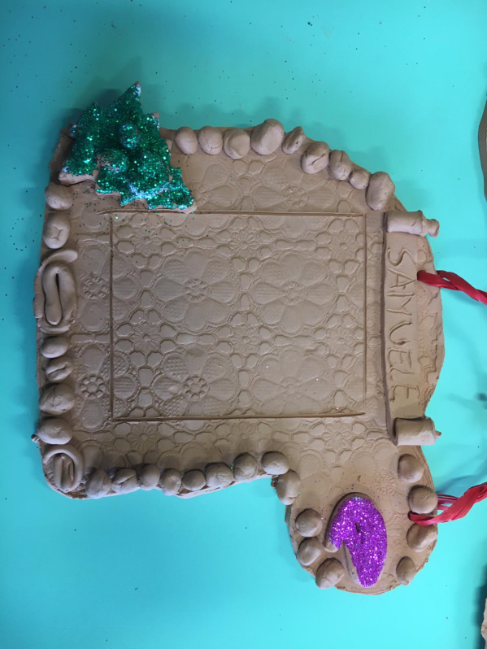
Abbiamo concluso il laboratorio di creta con la classe IV B, svolto per 2 incontri il lunedì.
Ogni appuntamento si è svolto in un clima ludico e di collaborazione, i bambini hanno appreso la tecnica della lavorazione della creta, materiale con infinite potenzialità espressive.
I lavori dei bimbi

Slide 8
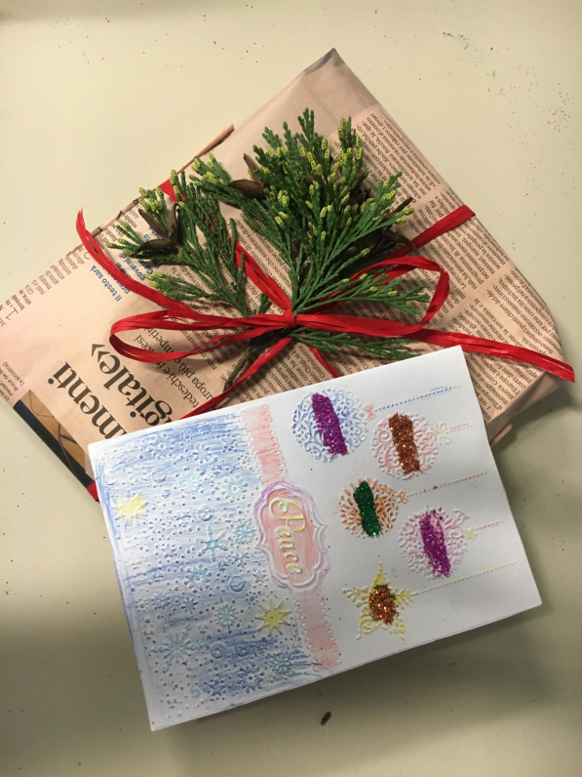
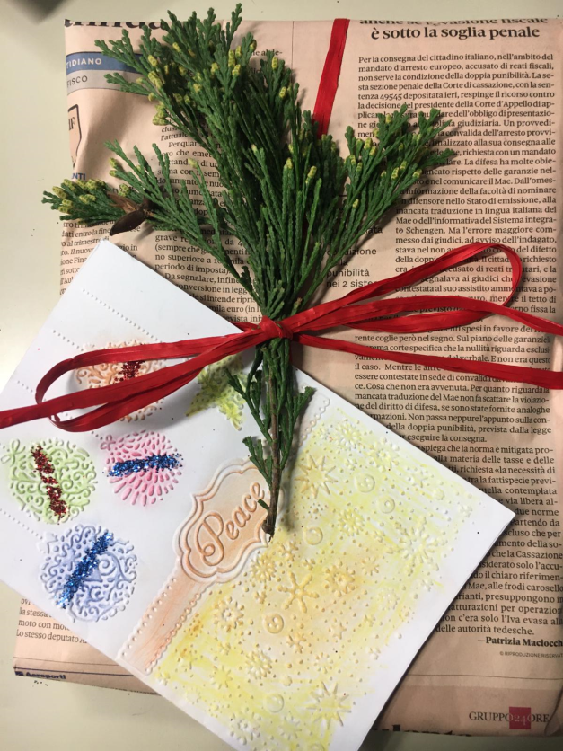
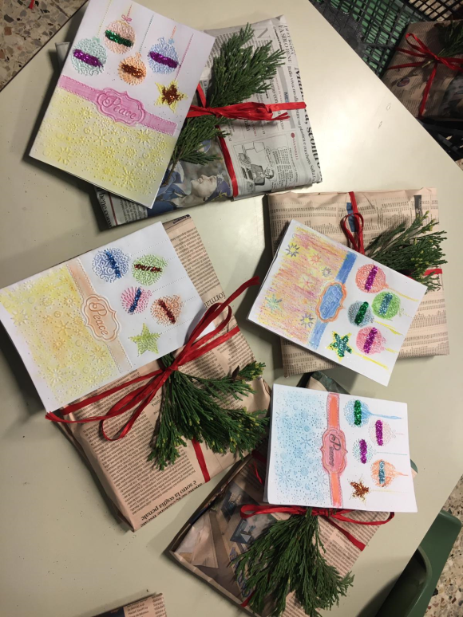
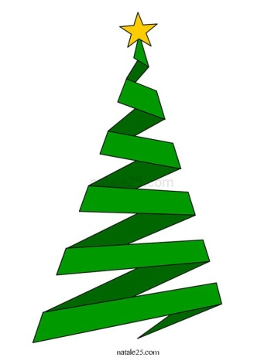
Confezionati e pronti da donare ai genitori come lavoretto di natale.
auguri
Buone feste
auguri
Buon Natale

